Slide 1

Как неправильная работа с KPI может разрушить вашу стратегию
Святослав Бирюлин

Slide 2
эпиграф
"Мне все равно как и когда они работают, мне важен результат"
Неизвестный управленец из одной из стран бывшего СССР

Slide 3
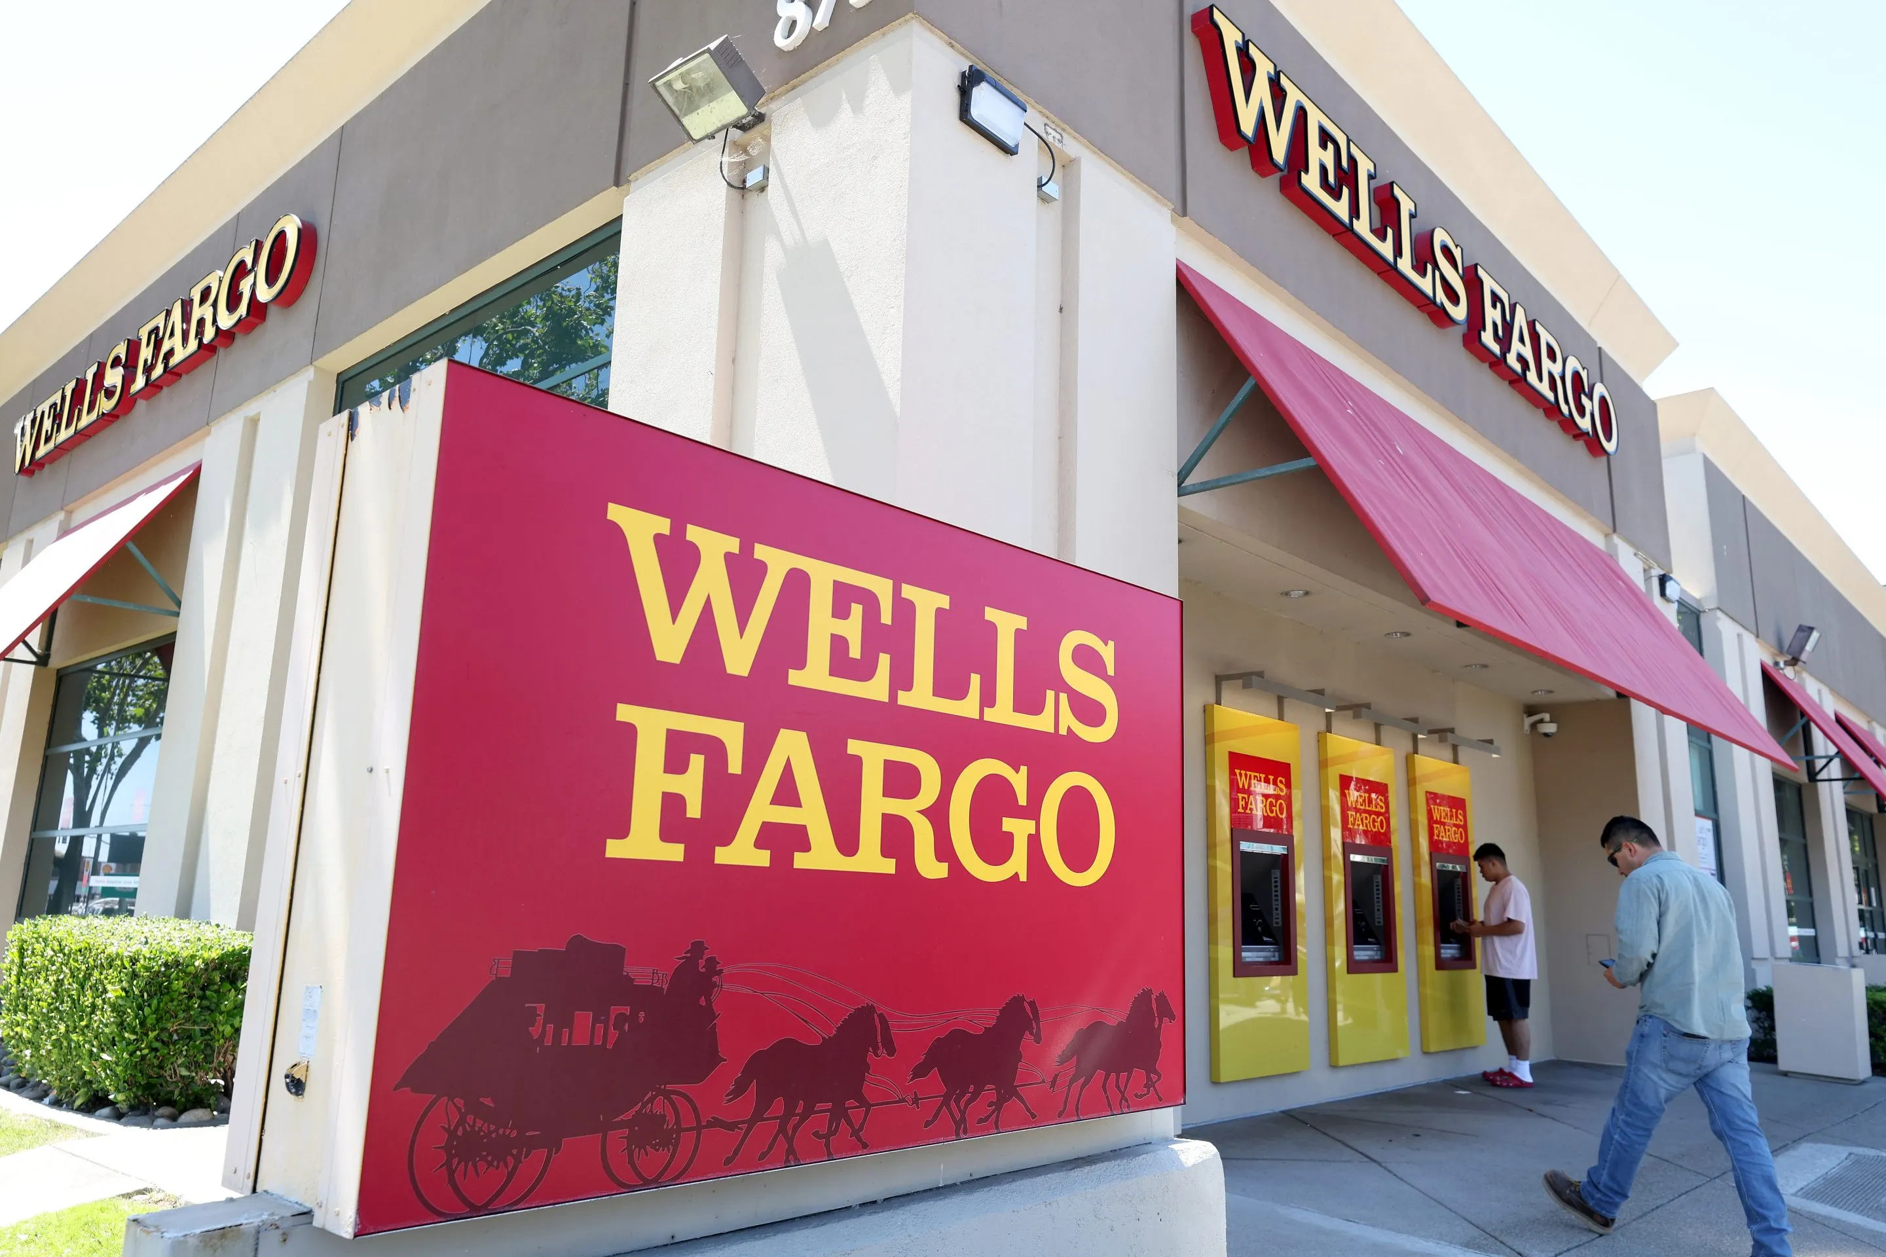
Кейс wells fargo

Slide 4
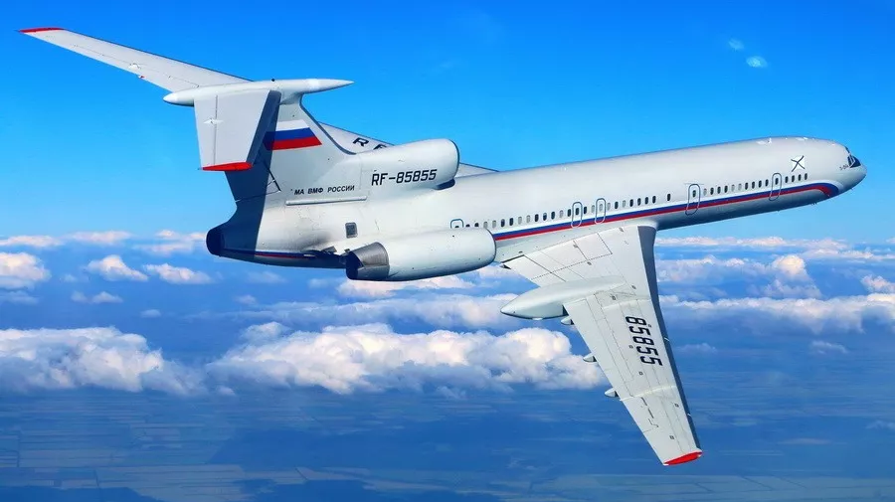
22 августа 2006, "Ту-154" авиакомпании «Пулково»

Slide 5
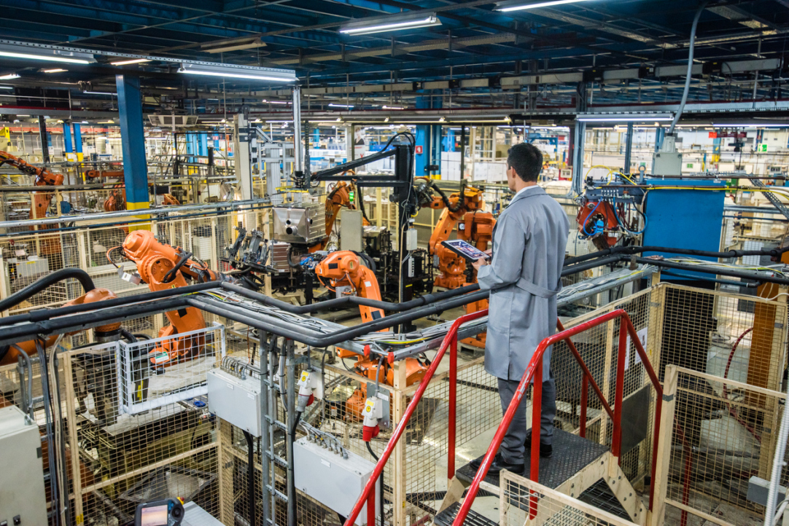
Кейс "производственная компания"

Slide 6
Во многих странах KPI как "мотивация" отсутствуют

Slide 7
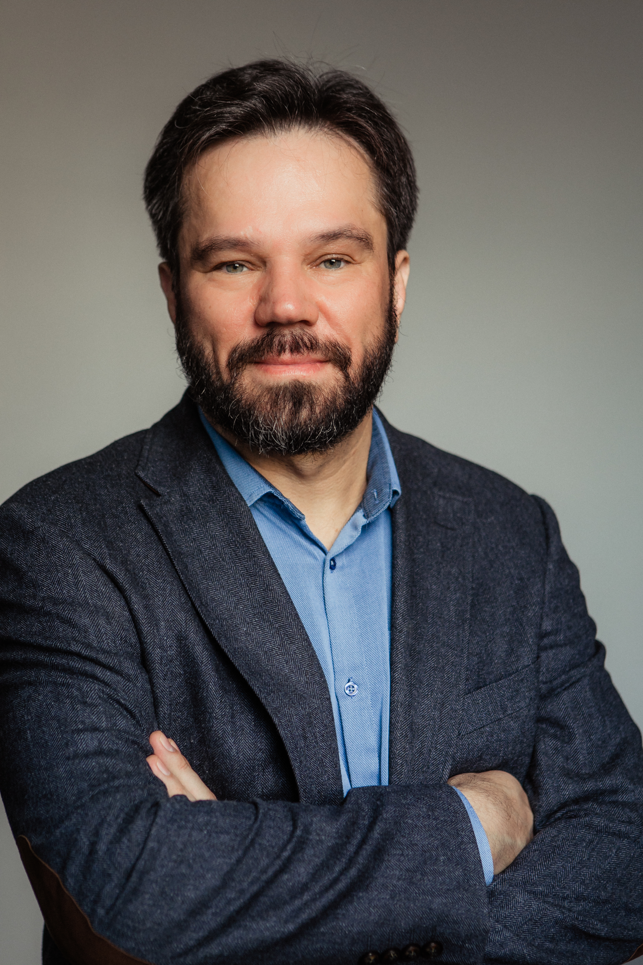
Обо мне:
13 лет – CEO
8 лет консультант по стратегии
12 лет в советах директоров

Slide 8

ДВЕ ОШибки:
Управление по целям
Мысль о том, что все люди хотят заработать больше

Slide 9
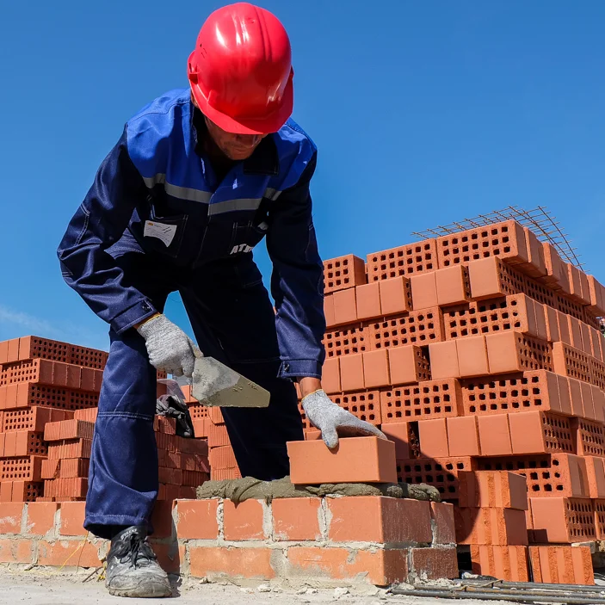
Василий, каменщик.
KPI – 500 кирпичей за смену

Slide 10
Особенности такой цели
Мы точно знаем, что цель достижима (проверяли в прошлом)
Достичь цели можно только одним путем
Процесс алгоритмизуем
Качество легко контролировать
Вероятность нахождения Василием идиотского способа решения задачи низка

Slide 11
При этом:
Василий откажется разгружать фуру
Цель выполнима только когда все внешние условия работают идеально

Slide 12
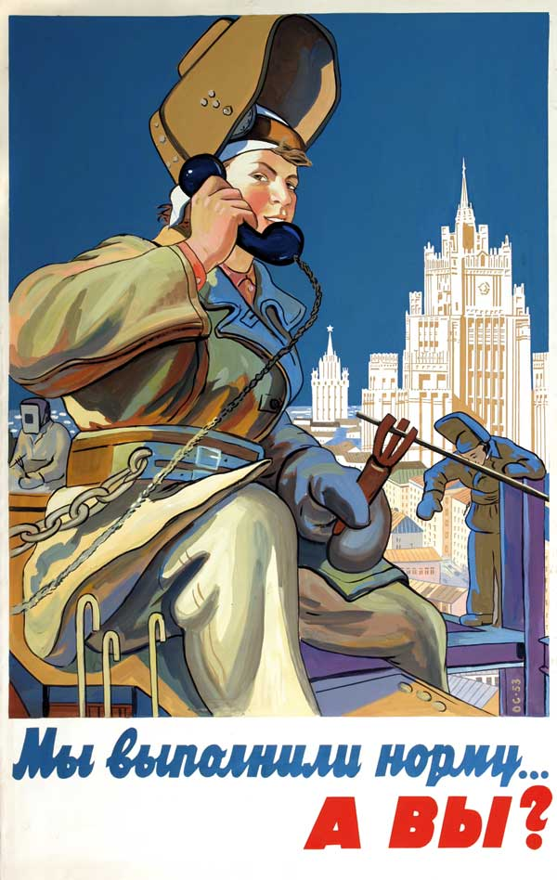
Зачем нужен kpi если можно использовать норматив?

Slide 13

ЕВГЕНИЙ, CEO.
KPI – 150 млн чистой прибыли

Slide 14
Особенности такой цели
Мы понятия не имеем достижима ли цель
Достичь ее можно очень разными путями
Процесс не алгоритмизуем
Качество очень сложно контролировать
Вероятность нахождения Евгением идиотского способа решения задачи высока

Slide 15
При этом:
Евгений сделает все, чтобы достичь цели и получить бонус
Цель выполнима только когда все внешние условия работают идеально

Slide 16

KPI warriors, "воины KPI"

Slide 17
KPI как лекарство
Целебные свойства
–––––
–––––
Побочные эффекты
–––––
–––––
–––––
–––––
–––––

Slide 18

НЕВЫПЛАТА БОНУСА…

Slide 19
Как избежать этой проблемы?
Изменить подход к планированию

Slide 20
Является ли бюджет планом?

Slide 21

Бюджет ≠ план
Бюджет это:
Цели
Полномочия

Slide 22
Система планирования в бывшем СССР
ЦЕЛИ
ПЛАНЫ

Slide 23
Система планирования в европе
ПЛАНЫ
ЦЕЛИ

Slide 24
Плюсы планирования
Тщательная оценка позволяет трезво оценить достижимость цели
Мы выбираем путь достижения цели
Процесс более алгоритмизуем
Качество легче контролировать
Вероятность нахождения Евгением идиотского способа решения задачи снижается

Slide 25




Кейс "ламинат"

Slide 26
"Российский" подход
KPI
ЗАВТРА
СЕГОДНЯ
?
БОНУС

Slide 27
ЭФФЕКТИВНЙ подход
KPI
ПЛАНЫ, ПРОЦЕССЫ, ПРОЦЕДУРЫ, КОНТРОЛЬ
ЗАВТРА
СЕГОДНЯ
БОНУС

Slide 28
В отсутствие системы планирования, процессов и контроля сотрудники "хакнут" любую "систему мотивации".

Slide 29
Система, в которой бонус больше оклада, привлекает сотрудников предпринимательского типа.
Но есть нюанс…

Slide 30
Управление (только) по целям – СКОРЕЙШИЙ ПУТЬ К БАНКРОСТВУ
СОТРУДНИКИ ПОЛУЧАЮТ СЛИШКОМ МНОГО ПОЛНОМОЧИЙ ПО ВЫБОРУ ПУТЕЙ ДОСТИЖЕНИЯ ЦЕЛЕЙ
СОТРУДНИКИ ПРЕВРАЩАЮТСЯ В "ВОИНОВ KPI"
РИСКИ МОШЕННИЧЕСТВ И ЗЛОУПОТРЕБЛЕНИЙ МНОГОКРАТНО ВОЗРАСТАЮТ

Slide 31
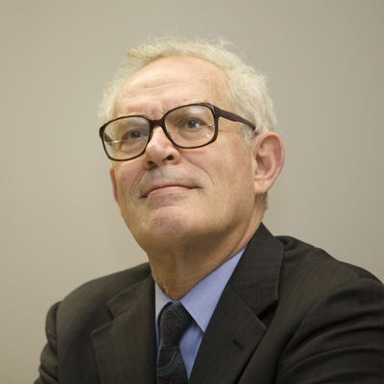
ЗАКОН ГУДХАРДА
"КАК ТОЛЬКО ПОКАЗАТЕЛЬ СТАНОВИТСЯ МЕТРИКОЙ, ОН ПЕРЕСТАЕТ БЫТЬ ХОРОШИМ ПОКАЗАТЕЛЕМ"
Чарльз Гудхарт

Slide 32
Плюсы и минусы kpi
KPI эффективны для:
KPI НЕ эффективны для:
Предсказуемых задач
Повторяющихся, привычных действий
Не творческих задач
Измерения результата
Сложных, стратегических задач
Новых, непривычных задач
Творческих задач
Вознаграждения в случае сложных, новых и творческих задач

Slide 33
Почему все так любят "мотивацию за kpi"?
Она проста – проще управлять через цель чем шлифовать процессы
Она соответствует мотивации собственника бизнеса (проекция)
Ее легко считать

Slide 34
На самом же деле…
РЕЗУЛЬТАТ – ЭТО СЛЕДСТВИЕ ДЕЙСТВИЙ
ПРЕДСКАЗУЕМЫЙ, ХОРОШИЙ РЕЗУЛЬТАТ – СЛЕДСТВИЕ ТЩАТЕЛЬНО ПРОДУМАННЫХ, СПЛАНИРОВАННЫХ И КОНТРОЛИРУЕМЫХ ДЕЙСТВИЙ
ЕСЛИ ДЕЙСТВИЯ СОТРУДНИКА ПРОДУМАНЫ И ПРОВЕРЕНЫ, ОНИ ПРИВЕДУТ ЕГО К РЕЗУЛЬТАТУ
ЕСЛИ ОНИ ПРИВЕДУТ ЕГО К РЕЗУЛЬТАТУ, ЗАЧЕМ БОНУС?

Slide 35
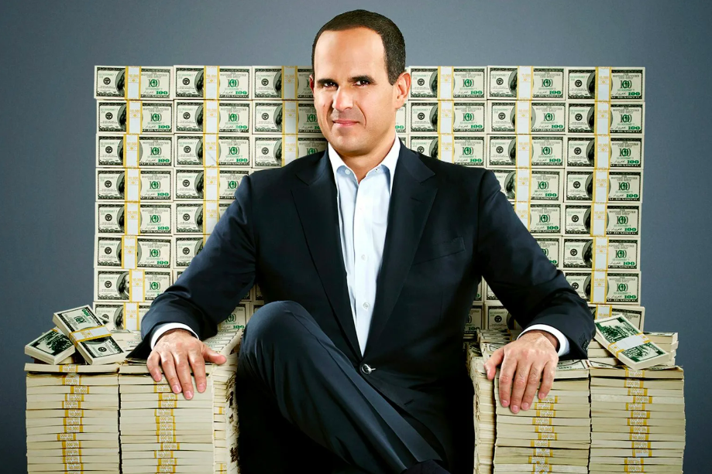
Проекция собственника

Slide 36


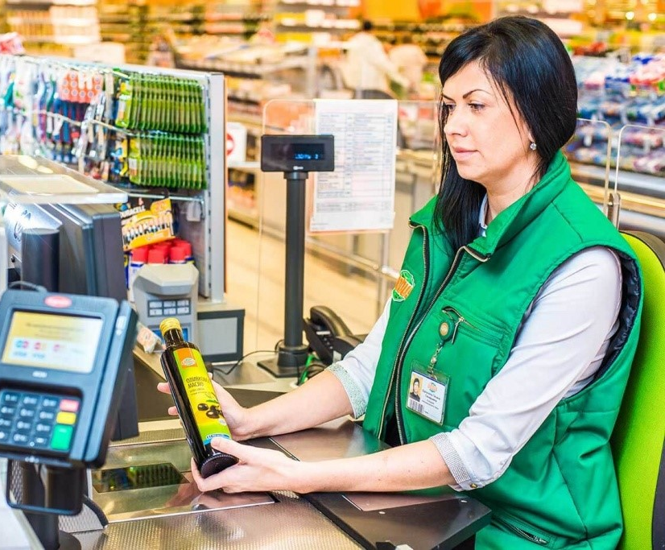
Почему эти люди не зарабатывают больше?

Slide 37
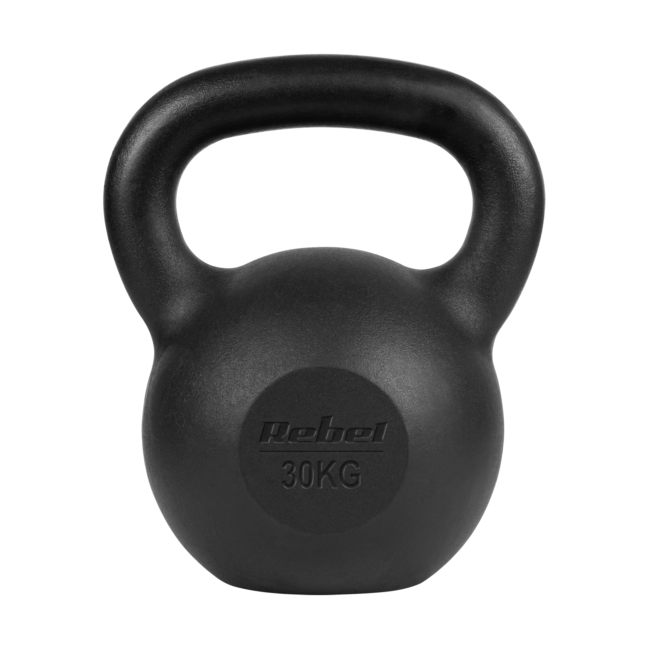
Любой человек находится в балансе
ЖЕЛАНИЯ
СТРАХИ, ЖЕРТВЫ

Slide 38

ЛЮДИ НЕ ХОТЯТ ЗАБАРАТЫВАТЬ БОЛЬШЕ
ОНИ ХОТЯТ ПОЛУЧАТЬ БОЛЬШЕ

Slide 39
Стивен райсс (steven reiss)
1. Признание – потребность быть оцененным другими по достоинству
2. Любознательность – потребность приобретать знания
3. Питание – потребность в еде
4. Семья – потребность заботиться о своих детях и близких
5. Честь – потребность быть верным обычным ценностям своей этнической группы,
семьи или клана
6. Идеализм – потребность в социальной справедливости
7. Независимость – потребность быть отличным от других и самостоятельным
8. Порядок – потребность в подготовленной, установленной и традиционной среде
9. Физическая активность – потребность упражнять тело
10. Власть – потребность в контроле над волей других
11. Романтика – потребность в партнёрстве и любви
12. Сбережение – потребность накапливать что-то
13. Социальный контакт, общение – потребность в отношениях с другими
14. Социальный статус – потребность в социальной значимости
15. Спокойствие – потребность в безопасности, защите, экономии сил и покое
16. Месть – потребность нанести ответный удар другому человеку
Notes:
Вы можете не знать в лицо всех топ-менеджеров компании, в СД которой вы входите. Вы можете не помнить цифру прибыли за прошлый год.
Но вы должны четко знать (и все топ-менеджеры, конечно же, тоже) какие потребности клиентов удовлетворяет ваш бизнес, и с помощью каких ценностей

Slide 40
Руководители, утверждающие, что их сотрудников "не интересует ничего, кроме денег", не предлагали им ничего другого.

Slide 41
Какую задачу нам нужно решить?
СЕЙЧАС: KPI + БОНУС ЗА РЕЗУЛЬТАТ
ТОЧКА А
ТОЧКА Б

Slide 42
АЛЬТЕРНАТИВЫ
ТОЧКА А
ЧЕТКО ВЫСТРОЕННЫЙ ПРОЦЕСС
ТОЧКА Б

Slide 43
АЛЬТЕРНАТИВЫ
ИНТЕРЕС (КУЛЬТУРА, ИНТЕРЕСНЫЕ ЗАДАЧИ, OKR)
ТОЧКА А
ТОЧКА Б

Slide 44
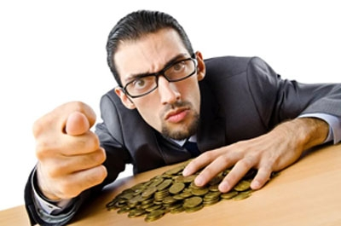
Если человек работает у вас только за деньги…
…он работает не у вас.

Slide 45
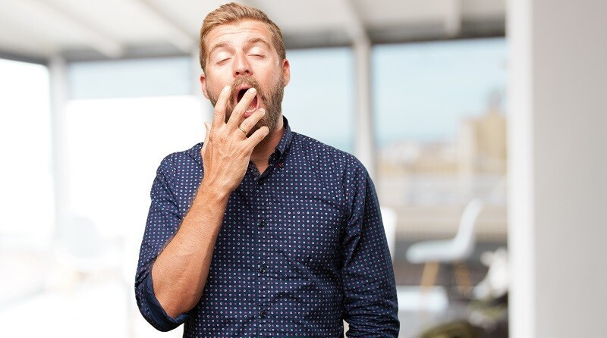
Если у вас есть стратегия, но вашим сотрудникам неинтересно ее реализовывать…
…Никакие kpi или бонусы не помогут

Slide 46
Моя идеальная формула
ИНТЕРЕСНАЯ СТРАТЕГИЯ
КУЛЬТУРА
ПРОЦЕССЫ – ТАМ, ГДЕ ЭТО УМЕСТНО
НОРМАТИВЫ И АВТОМАТИЗАЦИЯ – ТАМ, ГДЕ ЭТО УМЕСТНО
НЕБОЛЬШИЕ БОНУСЫ ЗА ДОСТИЖЕНИЯ
OKR

Slide 47
OKR – OBJECTIVES and key results, цели и ключевые результаты
Цель – резко улучшить качество обслуживания
Ключевой результат – снизить время ответа на запрос клиента в 3 раза

Slide 48
Kpi и okr
KPI:
Реалистичная цель
Понятная, известная задача
Ожидание результата – 100%
Может быть связан с вознаграждением
OKR:
Заведомо недостижимая цель
Творческая, новая задача
Ожидание результата – 80%
Никогда не связан с вознаграждением

Slide 49
"домашнее задание"
ЕСТЬ ЛИ У ВАС СТРАТЕГИЯ? ИНТЕРЕСНО ЛИ СОТРУДНИКАМ ЕЕ РЕАЛИЗОВЫВАТЬ?
ПОДДЕРЖИВАЕТ ЛИ ВАША КУЛЬТУРА МОТИВАЦИЮ НА ТРУД?
КАКИЕ ПРОЦЕССЫ ВЫ МОГЛИ БЫ ОТТОЧИТЬ ИЛИ АВТОМАТИЗИРОВАТЬ, ЧТОБЫ УБРАТЬ БОНУСЫ ИЛИ СДЕЛЬНУЮ ОПЛАТУ ТРУДА?
ГДЕ БЫ ВЫ МОГЛИ ЗАМЕНИТЬ БОНУСЫ НОРМАТИВАМИ?
ГОТОВЫ ЛИ ВЫ К ВНЕДРЕНИЮ OKR?

Slide 50



литература

Slide 51

Информация
Книги

Slide 52

Информация
Телеграм-канал "Святослав Бирюлин"

Slide 53
Спасибо за внимание!

